Slide 1
Քիմիան և սնունդը

Slide 2
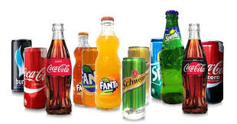
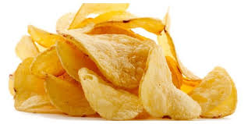
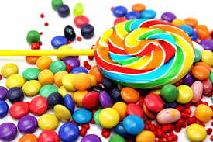
1․ Գազավորված ըմպելիք
2․ չիպս
3․ Քաղցրավենիք

Slide 3
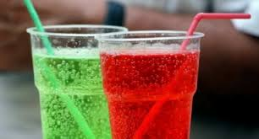
Գազավորված ըմպելիք
Իսկ Դուք գիտեք, որ նույնիսկ գուաշը` բացած ջրով և շաքարավազով, այնքան էլ վնասակար չէ, քան գունավոր գազավորված ըմպելիքը:
Իրականում գազավորված ըմպելիքը բթացնում է քաղցի զգացողությունը, և Դուք ուզում եք նորից ուտել համբուրգեր: Ի դեպ, «Կոկա Կոլա Լայթն» ավելի վտանգավոր է սովորական «Կոկա Կոլայից», քանի որ շաքարը փոխարինված է փոխարինիչով, որն ավելի վնասակար է:
Գազավորված ըմպելիքը կարող է առաջացնել գլխացավ, ազդում է ատամի էմալի վրա, առաջացնում է դիաբետի, ազդում էլյարդի վրա։

Slide 4
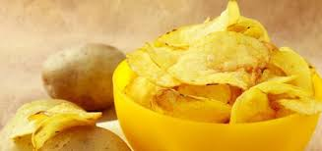
Չիպս
Կարտոֆիլը, ըստ էության, ամենաօգտակար մթերքը չէ. միայն օսլա է և ուրիշ ոչինչ: Իսկ չիպսերի մեջ, առավել ևս, ոչ մի օգտակար ու բնական բան չկա, միայն քաղցկեղածին նյութեր, բուրավետիչ, համի ուժեղացուցիչ և, իհարկե, յուղ:
Չիպսի մշտական օգտագործումը կարող է հանգեցնել օնկոլոգիական հիվանդությունների և քաշի ավելացման պրոբլեմների: Այս ամենը վերաբերում է նաև ֆրիին:

Slide 5
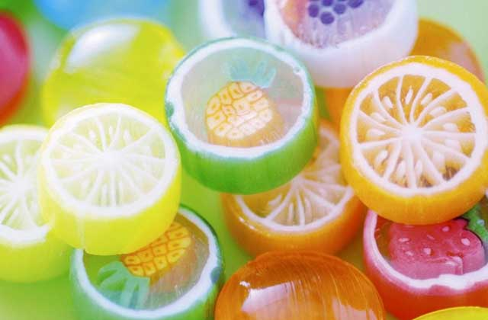
Քաղցրավենիք
Ամենավնասակար քաղցրեղենի մեջ կարելի է առանձնացնել սառնաշաքարը, մարմելադը և մաստակային կոնֆետները: Իրականում դրանք ավելի վտանգավոր են, քան 1 կտոր թխվածքը, քանի որ պարունակում են բուրավետիչներ և ներկանյութեր: Քա՞ղցր եք ուզում: Կերեք մեղր, մրգաչիր և դառը շոկոլադ:

